Slide 1
WWW.MWT.COM.BR

Slide 2
Redes Wireless sem Interferências

Slide 3
SOBRE O GRUPO
4 mil metros de Area construida em 2 unidades em Belo Horizonte / MG
Distribuidor Master Mikrotik
Centro de Treinamentos Oficiais Mikrotik
Centro de Treinamentos em Redes ADSL2+ / Fibras Ópticas
Consultoria para Outorga de Serviços de Telecomunicações – SCM/STFC
Engenharia de Redes Wireless, Metálicas e Ópticas
Engenharia para Cabeamentos Externos Ópticos e Metálicos
Industria de equipamentos de Telecomunicações – 2010 / 2011
Produtos Fabricados no Brasil, apartir de 2011.
Transmissores Wireless 802.11 a/b/g/n
Modens Opticos – GPON/EPON
Acessórios Opticos - OLT
Antenas SHF
DSLAN’s ADSL2+
Equipamentos em OEM – Com sua Marca.

Slide 4
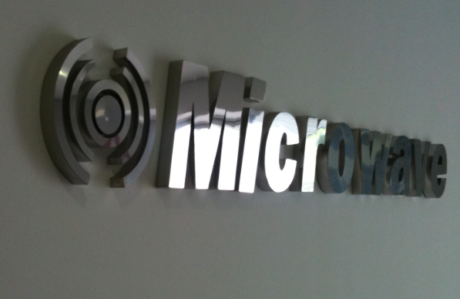
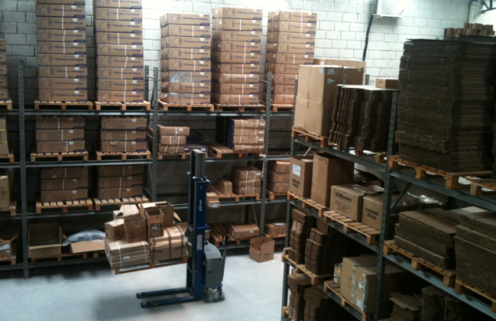
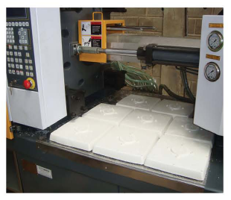
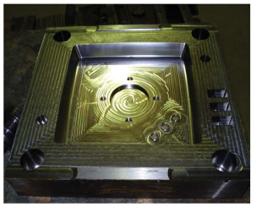
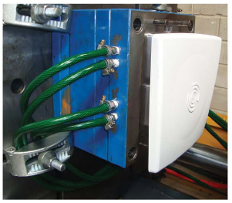
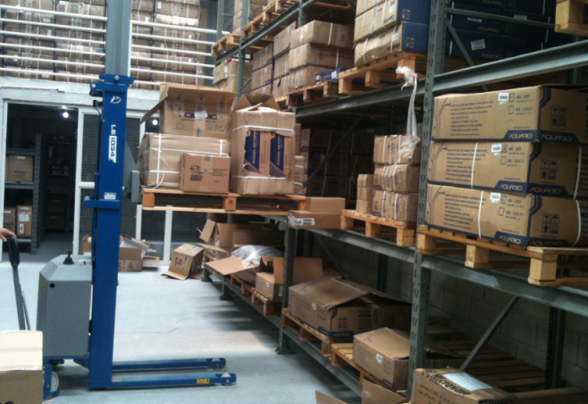
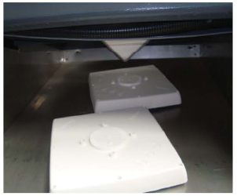
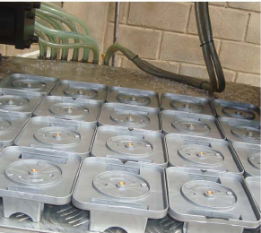
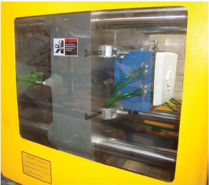

Slide 5
Redes Wireless Sem Interferências COM MIKROTIK ROUTER OS
Nicola Sanchez,
Engenheiro de Telecomunicações – CREAMG 94117D
Mikrotik Certified Trainer – MTCNA/MTCTCE/MTCWE/MCT
Diretor de Engenharia e Desenvolvimento – Microwave
Especialista em infraestrutura para Operadoras de Telecomunicações

Slide 6
Tecnologia WiFi 802.11 a/b/g
Tecnologia desenvolvida para ambientes Internos e Extenos de curto alcance.
REDES OPTICAS PASSIVAS COM MIKROTIK ROUTER OS

Slide 7
Tecnologia WiFi 802.11 a/b/g
Capacidade Máxima de transmissão teórica.
~ 54 Mbps
REDES OPTICAS PASSIVAS COM MIKROTIK ROUTER OS

Slide 8
Tecnologia WiFi 802.11 n
Evolução da Tecnologia WiFi
MIMO
Modulação Avançada
Promessa
~ 600 Mbps – MCS31
REDES OPTICAS PASSIVAS COM MIKROTIK ROUTER OS

Slide 9
802.11 n – High Throughput - MCS
MCS Índice | Streams Espaciais | Tipo de Modulação | Taxa de Codificação | Taxa de Transmissão
 |  |  |  | 20 MHz channel |  | 40 MHz channel
 |  |  |  | 800ns GI | 400ns GI | 800ns GI | 400ns GI
0 | 1 | BPSK | 1/2 | 6.50 | 7.20 | 13.50 | 15.00
1 | 1 | QPSK | 1/2 | 13.00 | 14.40 | 27.00 | 30.00
2 | 1 | QPSK | 3/4 | 19.50 | 21.70 | 40.50 | 45.00
3 | 1 | 16-QAM | 1/2 | 26.00 | 28.90 | 54.00 | 60.00
4 | 1 | 16-QAM | 3/4 | 39.00 | 43.30 | 81.00 | 90.00
5 | 1 | 64-QAM | 2/3 | 52.00 | 57.80 | 108.00 | 120.00
6 | 1 | 64-QAM | 3/4 | 58.50 | 65.00 | 121.50 | 135.00
7 | 1 | 64-QAM | 5/6 | 65.00 | 72.20 | 135.00 | 150.00
8 | 2 | BPSK | 1/2 | 13.00 | 14.40 | 27.00 | 30.00
9 | 2 | QPSK | 1/2 | 26.00 | 28.90 | 54.00 | 60.00
10 | 2 | QPSK | 3/4 | 39.00 | 43.30 | 81.00 | 90.00
11 | 2 | 16-QAM | 1/2 | 52.00 | 57.80 | 108.00 | 120.00
12 | 2 | 16-QAM | 3/4 | 78.00 | 86.70 | 162.00 | 180.00
13 | 2 | 64-QAM | 2/3 | 104.00 | 115.60 | 216.00 | 240.00
14 | 2 | 64-QAM | 3/4 | 117.00 | 130.00 | 243.00 | 270.00
15 | 2 | 64-QAM | 5/6 | 130.00 | 144.40 | 270.00 | 300.00

Slide 10
Mikrotik 802.11 n
Evolução da Tecnologia WiFi
MIMO
Modulação Avançada
~ 300 Mbps – MCS15
REDES OPTICAS PASSIVAS COM MIKROTIK ROUTER OS

Slide 11
802.11 n – High Throughput - MCS
Intensidade do Sinal x Taxa de Transmissão

Slide 12
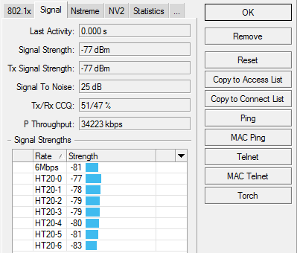
802.11 n – High Throughput - MCS
HT-20-0 = High Throughput com 20 MHz na MCS 0 Tx/Rx = ~ 6,5 Mbps
HT-20-6 = High Throughput com 20 MHz na MCS 6 Tx/Rx = ~ 65 Mbps
Taxa de Transmissão

Slide 13
ARQUITETURA PARA COBERTURAS WIRELESS PARA SERVIÇOS DE BANDA LARGA
WiFi Outdoor 802.11 a/b/g/n

Slide 14
ARQUITETURA PARA COBERTURAS WIRELESS PARA SERVIÇOS DE BANDA LARGA – CSMA/CA
Distância Média
1 km
Assinante
802.11 a/b/g/n
Assinante
802.11 a/b/g/n
Ponto de Acesso
802.11 a/b/g/n
Assinante
802.11 a/b/g/n
Assinante
802.11 a/b/g/n

Slide 15
PROJETOS INADEQUADOS – CSMA/CA
Distância Média
Assinante
802.11 a/b/g/n
????
8 km
1 km
4 km
Assinante
802.11 a/b/g/n
Assinante
802.11 a/b/g/n
Ponto de Acesso
802.11 a/b/g/n
12 km
Colisões
Degradação do Sinal
SNR
Assinante
802.11 a/b/g/n

Slide 16
OTIMIZAÇÃO MULTIPONTO COM CSMA/CA IEEE 802.11 a/b/g/n

Slide 17
CAMADA PHY (CSMA/CA) RTS/CTS
Resultados
12% aumento do desempenho da Rede de Acesso.
Observação:
A função RTS/CTS é uma função de camada 2 que pertence ao padrão IEEE 802.11 a/b/g, logo, qualquer equipamento wifi terá esta função.

Slide 18
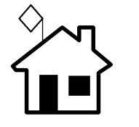
CAMADA PHY (CSMA/CA)
Raio
Distância Média
1km

Slide 19
TDMA
Time Division Multiple Access
Acesso Múltiplo por Divisão de Tempo

Slide 20
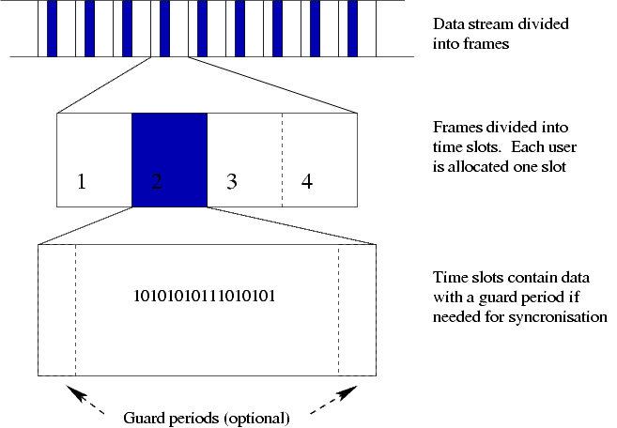
TDMA

Slide 21
TDMA
Tecnologia criada para acesso multiplo.
Uso Recomendado:
ACESSO MULTIPONTO

Slide 22
MIKROTIK NV2
PROTOCOLO NSTREME VERSÃO 2
TECNOLOGIA TDMA
O aumento da velocidade
Mais conexões de cliente em ambientes PMTP
Baixa latência
Sem limitações à distância
Nenhuma penalidade para longas distâncias
Limite de protocolo NV2 é 511 clientes.

Slide 23
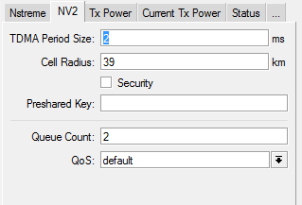
TDMA Period Size
Especifica o tamanho em ms dos períodos de tempo que o NV2 AP irá controlar e permitir o acesso ao Meio.
Tempo menor pode reduzir a latência, mais poderá causar sobrecarga no Protocolo.
Tempo maior, pode aumentar a transmissão, mais poderá aumentar também a latência.

Slide 24
SOLUÇÕES MIKROTIK TDMA

Slide 25
DISTÂNCIAS MULTIPLAS - OK
Assinante
802.11 a/b/g/n
8 km
1 km
4 km
Assinante
802.11 a/b/g/n
Assinante
802.11 a/b/g/n
Ponto de Acesso
802.11 a/b/g/n
12 km
Assinante
802.11 a/b/g/n

Slide 26
Recomendações para Planta de Cobertura
Raio
Distância Média
2 km

Slide 27
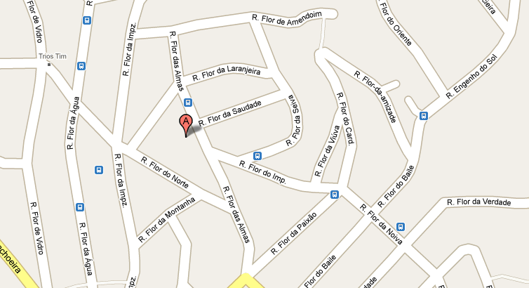
Recomendações para Planta de Cobertura Rádio de Cobertura Celular < 1 km – Banda ISM

Slide 28
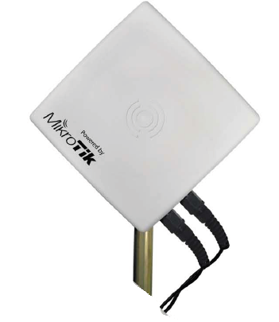
CPE MICROWAVE - Mikrotik
Mikrotik Integrado – Routerboar RB 711
Suporte as Frequências da Nova Resolução da Anatel - SCM
Antena MIMO
~20 dBi - Dupla Polarização
Gabinete Outdoor IP 68
5 Anos de Garantia (Gabinete Outdoor)
COMPATÍVEL
TDMA
NSTREME

Slide 29
Questões?
MICROWAVE WIRELESS TELECOM
TODOS OS DIREITOS RESERVADOS
© Copyright 2005-20010
ns@mwt.com.br
Nicola Sanchez

